Slide 2
Notes:
In Liepaja case there was quite a lot of time. Liepāja bid started with a newspaper clipping from national daily «Diena» saying « in 2008 Latvia in pair with Sweden will have to designate a city for the title of European Capital of Culture 2014». That was back in 2005 when I was a marketing manager at Liepaja City Council and 3 years ahead not speaking about the year 2014 which was 6 years ahead sounded as far as Moon from the Earth to Liepaja politicians. Few month later I met the manager of Liverpool project sir Bob Scott who later was chairing the selection panel for Latvia and Sweden.
Idea was clear – Liepaja must bid for the title.

Slide 3
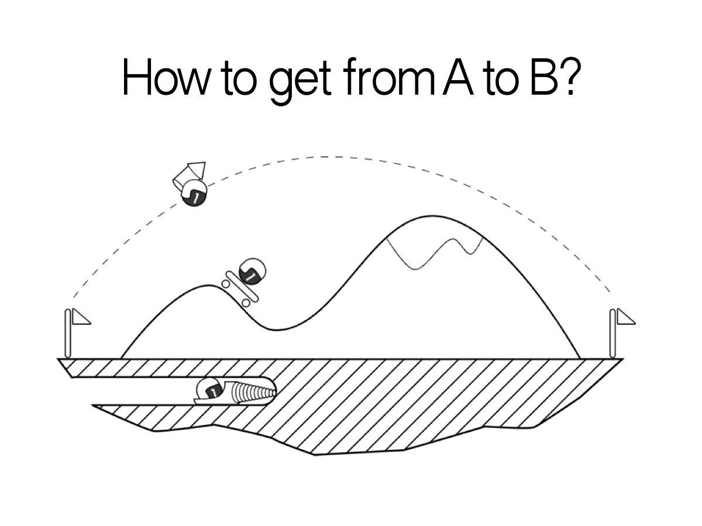
Notes:
What do you need money for? Basicly to get from point A topoint B.
When you have lots of money

Slide 4
Notes:
… and can afford really expensive support like these tunnel boring machines
By no accident they are called Boaring in english language.

Slide 5
Notes:
That was not a case of Liepaja.
WE took long sideways, but used all our creativity

Slide 6
Notes:
- less money challanges to develop idea, that attract alike thinking people who helped to develop it
Today it my sound like a humor, but we had the best financial consultant from the World bank for no fee We did not hasistate to invite one of the best advertising guru’s of Latvia to consult on bids’ concept for very low fee translation and editing of the application paper was done by professional translateors on voluntary basis.
- less money challanges effective use of recources By atracting varoius funds, Including EU funds, British Councils Creative Cities Programme and many more, we managed to inform, educate, ensure exchange of experience and ideas as well to involve in creative process broader society. We financed two newspaper supplements, discussion and project idea brainstorming activities, study visits, international conference and site specific promotion activities.
ECOC prooved to be true the axioma, that in Eastern Europe it is possible to do same amount of work with smaller team and in shorter period of time that in Western Europe (most probbably academicly reviewed)

Slide 7
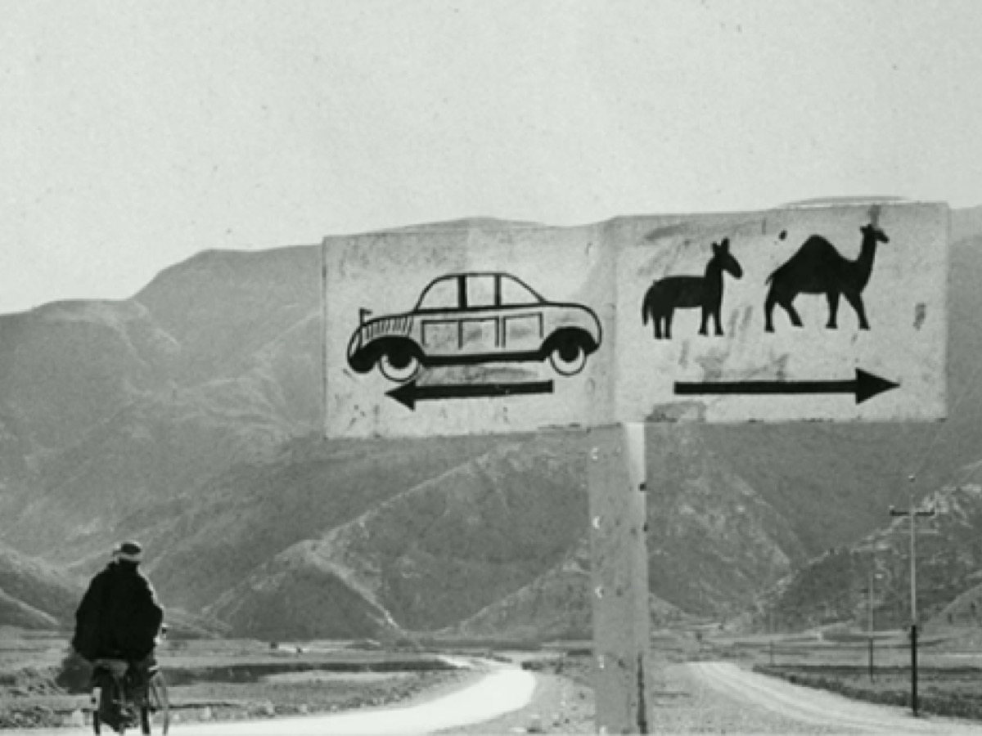
Notes:
So we did a very exciting journey to present Liepaja as a micro model of Europe ….. Aplayground to
- excesirsize the fifth freedom of the EU – i.e. Freedom of culture
- Ask. Think. Act concept/ horizontal and verical directions

Slide 11
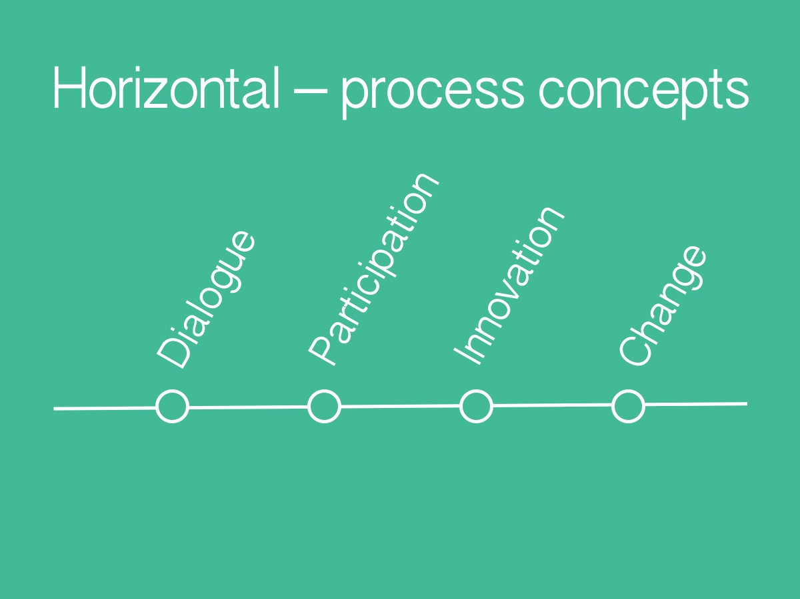
Notes:
To understand the overal context in beginning of 2008: there was economic crisis, Vilnius became the case study of worst scenario with neverending political storms, budget cuts, changes in programme and management, buncrapthy of air carrier etc.
Eventhough previous ECOC selections gave very much hope for smaller cities like Liepaja and Cesis, selection of Riga was not made because of the best programme, but as safest choice economicly-wise.

Slide 13
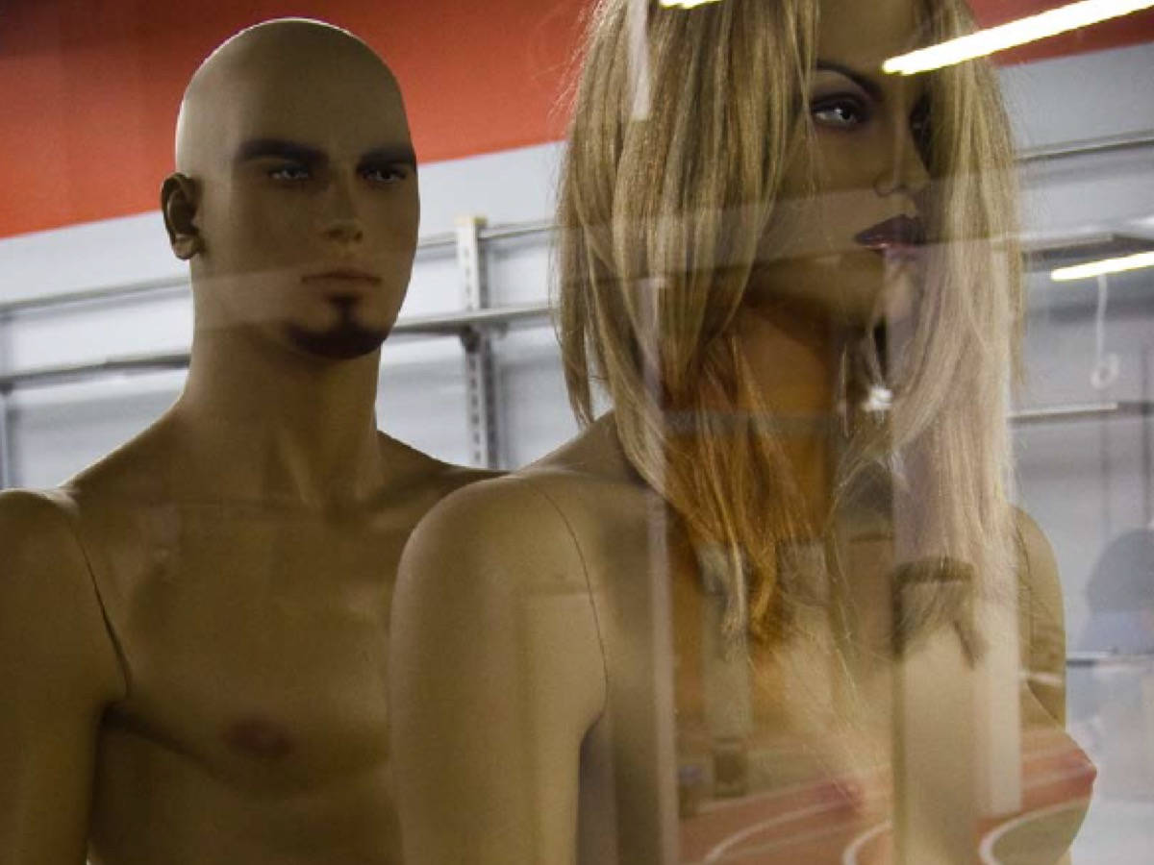
Notes:
Feeling - We were stripped, although proud of what we did ☺

Slide 15
Notes:
Here are the lessons from the bidding process.

Slide 16
Notes:
Here are the lessons from the bidding process.

Slide 20
Notes:
Increased faith in the power of the culture sector, i.e. acknowledgment of power of culture among politicians, culture professionals and general public
Itis always true – noone believes untill someone comes and tells you’ŗe great☺
The faith in the power of the culture was rised in 3 levels ( national/ regional/ and personal)> 1.Basicly becouse Ministry of Culture did not do anything to explaine the ECOC consept, 3 applicatnt cities did anourmous educational and informative work both with politicians, professionals and general public to explaine the ECOC consept itself , its benefits and farreaching results it could bring to the particular city and region. 2.the economical crisis, budget cuts, closing of inetnationally renowned culture inforation Centre K@2 in Karosta coused a lot of pesimism among Liepaja culture activits. Nevertheless the active ECOC preparation and post-ECOC process in Liepaja brought up new strong players a) capable to produce intern cultur projects and conferences (New Meda artists, Via Cultura, Subject Creativity, etc); b) intereseted in revitalizing degradated spaces ( Ideju bode, Totaldobže) and Thus Reinforced crossectoral and international cooperation

Slide 23
Notes:
Liels izaicinājums ir mainīt akcentus Liepājas kā rokmūzikas galvaspilsētas tēlā, kas dažkārt neļauj ieraudzīt arī citas tikpat spēcīgi attīstītas tradīcijas, tāpat kā daudzas jaunas un inovatīvas izpausmes pilsētas kultūras dzīvē. (Karostas, roka bildes) Kvantitāte vs kvalitāte
Ņemot vērā Liepājas pilsētas ambiciozo plānu tuvāko 7-10 gadu laikā palielināt iedzīvotāju skatu par ~ 15 000, viens no lielākajiem Liepājas Kultūrpolitikas plānošanas dokumenta izaicinājumiem ir rast jaunas pieejas darbā ar pieaugošo multikulturālo sabiedrību līdzīgi kā tās jau meklējušas Skandināvijas un Rietumeiropas valstis. Darbinieku profesionālas kvalifikācijas celšana- kultūras vadība, mārketings; satarpdisciplīnu pieeja; Kultūrizglītība; nepietiek pašakumu ģimenēm ar bērniem,vidējai paaudzei; jauniešiem nevis vpiedāvājumu, bet vitu, vidi, kura līdzdarboties;
Apjomīgākais darbs stratēģijas izstrādē un ieviešanā saistās ar atbilstošu stimulu ieviešanu radošo industriju attīstības veicināšanai,
kā arī efektīvu mehānismu radīšanu kultūras nozares attīstības monitorēšanai un kultūras nozares ietekmes novērtēšanai uz pilsētas un reģiona ekonomiku.
Mākslas pētiju lab, hum inst.,
Teātris, koncertzāle-Orķestris, mākslas un mūzikas skola, etc

Slide 24
Notes:
Liels izaicinājums ir mainīt akcentus Liepājas kā rokmūzikas galvaspilsētas tēlā, kas dažkārt neļauj ieraudzīt arī citas tikpat spēcīgi attīstītas tradīcijas, tāpat kā daudzas jaunas un inovatīvas izpausmes pilsētas kultūras dzīvē. (Karostas, roka bildes) Kvantitāte vs kvalitāte
Ņemot vērā Liepājas pilsētas ambiciozo plānu tuvāko 7-10 gadu laikā palielināt iedzīvotāju skatu par ~ 15 000, viens no lielākajiem Liepājas Kultūrpolitikas plānošanas dokumenta izaicinājumiem ir rast jaunas pieejas darbā ar pieaugošo multikulturālo sabiedrību līdzīgi kā tās jau meklējušas Skandināvijas un Rietumeiropas valstis. Darbinieku profesionālas kvalifikācijas celšana- kultūras vadība, mārketings; satarpdisciplīnu pieeja; Kultūrizglītība; nepietiek pašakumu ģimenēm ar bērniem,vidējai paaudzei; jauniešiem nevis vpiedāvājumu, bet vitu, vidi, kura līdzdarboties;
Apjomīgākais darbs stratēģijas izstrādē un ieviešanā saistās ar atbilstošu stimulu ieviešanu radošo industriju attīstības veicināšanai,
kā arī efektīvu mehānismu radīšanu kultūras nozares attīstības monitorēšanai un kultūras nozares ietekmes novērtēšanai uz pilsētas un reģiona ekonomiku.
Mākslas pētiju lab, hum inst.,
Teātris, koncertzāle-Orķestris, mākslas un mūzikas skola, etc

Slide 25
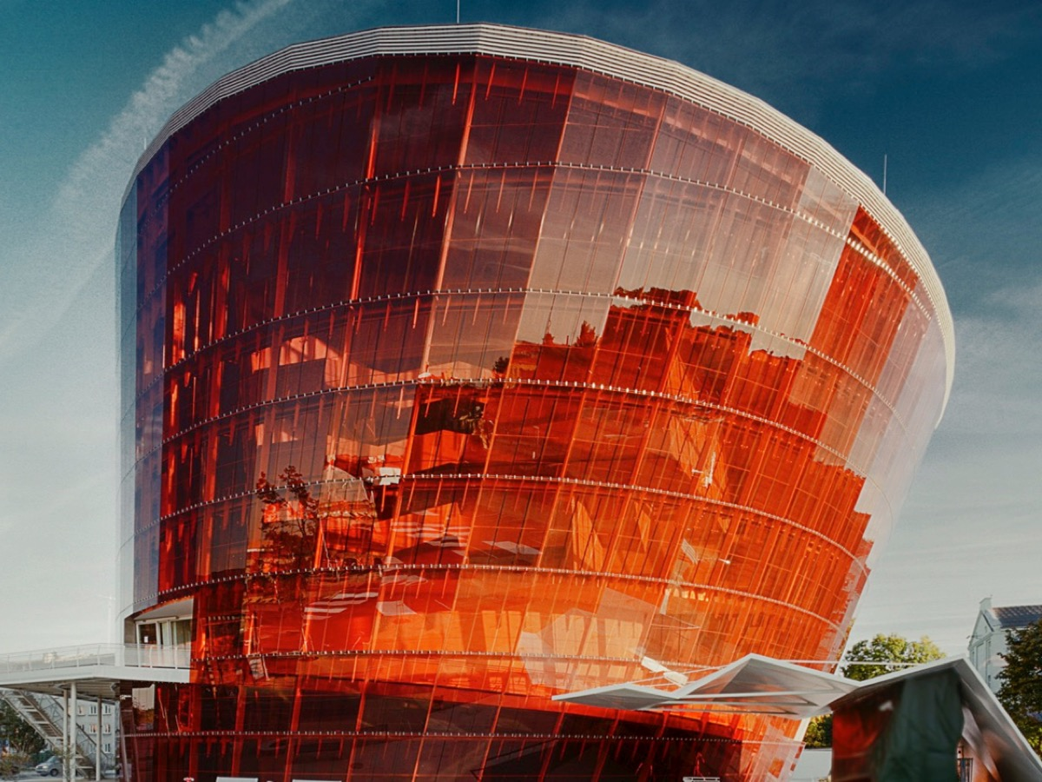

Slide 27
Notes:
2008-2014 Liels izaicinājums bija mainīt akcentus Liepājas kā rokmūzikas galvaspilsētas tēlā, kas neļāva ieraudzīt arī citas tikpat spēcīgi attīstītas tradīcijas, daudzas jaunas un inovatīvas izpausmes pilsētas kultūras dzīvē.
Kvantitāte vs kvalitāte. Vairot nevis piedāvājumu, bet pilnveidot vidi, kurā līdzdaboties
Darbinieku profesionālas kvalifikācijas celšana- kultūras vadība, mārketings; satarpdisciplīnu pieeja; Kultūrizglītība; nepietiek pašakumu ģimenēm ar bērniem,vidējai paaudzei;
Apjomīgākais darbs stratēģijas izstrādē un ieviešanā saistās ar atbilstošu stimulu ieviešanu radošo industriju attīstības veicināšanai,
Apjomīgākais darbs stratēģijas izstrādē un ieviešanā saistās ar atbilstošu stimulu ieviešanu radošo industriju attīstības veicināšanai, kā arī efektīvu mehānismu radīšanu kultūras nozares attīstības monitorēšanai un kultūras nozares ietekmes novērtēšanai uz pilsētas un reģiona ekonomiku.
Mākslas pētiju lab, hum inst.,

Slide 28
Notes:
2008-2014 Liels izaicinājums bija mainīt akcentus Liepājas kā rokmūzikas galvaspilsētas tēlā, kas neļāva ieraudzīt arī citas tikpat spēcīgi attīstītas tradīcijas, daudzas jaunas un inovatīvas izpausmes pilsētas kultūras dzīvē.
Kvantitāte vs kvalitāte. Vairot nevis piedāvājumu, bet pilnveidot vidi, kurā līdzdaboties
Darbinieku profesionālas kvalifikācijas celšana- kultūras vadība, mārketings; satarpdisciplīnu pieeja; Kultūrizglītība; nepietiek pašakumu ģimenēm ar bērniem,vidējai paaudzei;
Apjomīgākais darbs stratēģijas izstrādē un ieviešanā saistās ar atbilstošu stimulu ieviešanu radošo industriju attīstības veicināšanai,
Apjomīgākais darbs stratēģijas izstrādē un ieviešanā saistās ar atbilstošu stimulu ieviešanu radošo industriju attīstības veicināšanai, kā arī efektīvu mehānismu radīšanu kultūras nozares attīstības monitorēšanai un kultūras nozares ietekmes novērtēšanai uz pilsētas un reģiona ekonomiku.
Mākslas pētiju lab, hum inst.,

Slide 30
Notes:
2008-2014 Liels izaicinājums bija mainīt akcentus Liepājas kā rokmūzikas galvaspilsētas tēlā, kas neļāva ieraudzīt arī citas tikpat spēcīgi attīstītas tradīcijas, daudzas jaunas un inovatīvas izpausmes pilsētas kultūras dzīvē.
Kvantitāte vs kvalitāte. Vairot nevis piedāvājumu, bet pilnveidot vidi, kurā līdzdaboties
Darbinieku profesionālas kvalifikācijas celšana- kultūras vadība, mārketings; satarpdisciplīnu pieeja; Kultūrizglītība; nepietiek pašakumu ģimenēm ar bērniem,vidējai paaudzei;
Apjomīgākais darbs stratēģijas izstrādē un ieviešanā saistās ar atbilstošu stimulu ieviešanu radošo industriju attīstības veicināšanai,
Apjomīgākais darbs stratēģijas izstrādē un ieviešanā saistās ar atbilstošu stimulu ieviešanu radošo industriju attīstības veicināšanai, kā arī efektīvu mehānismu radīšanu kultūras nozares attīstības monitorēšanai un kultūras nozares ietekmes novērtēšanai uz pilsētas un reģiona ekonomiku.
Mākslas pētiju lab, hum inst.,

Slide 31
Notes:
2008-2014 Liels izaicinājums bija mainīt akcentus Liepājas kā rokmūzikas galvaspilsētas tēlā, kas neļāva ieraudzīt arī citas tikpat spēcīgi attīstītas tradīcijas, daudzas jaunas un inovatīvas izpausmes pilsētas kultūras dzīvē.
Kvantitāte vs kvalitāte. Vairot nevis piedāvājumu, bet pilnveidot vidi, kurā līdzdaboties
Darbinieku profesionālas kvalifikācijas celšana- kultūras vadība, mārketings; satarpdisciplīnu pieeja; Kultūrizglītība; nepietiek pašakumu ģimenēm ar bērniem,vidējai paaudzei;
Apjomīgākais darbs stratēģijas izstrādē un ieviešanā saistās ar atbilstošu stimulu ieviešanu radošo industriju attīstības veicināšanai,
Apjomīgākais darbs stratēģijas izstrādē un ieviešanā saistās ar atbilstošu stimulu ieviešanu radošo industriju attīstības veicināšanai, kā arī efektīvu mehānismu radīšanu kultūras nozares attīstības monitorēšanai un kultūras nozares ietekmes novērtēšanai uz pilsētas un reģiona ekonomiku.
Mākslas pētiju lab, hum inst.,

Slide 32
Notes:
2008-2014 Liels izaicinājums bija mainīt akcentus Liepājas kā rokmūzikas galvaspilsētas tēlā, kas neļāva ieraudzīt arī citas tikpat spēcīgi attīstītas tradīcijas, daudzas jaunas un inovatīvas izpausmes pilsētas kultūras dzīvē.
Kvantitāte vs kvalitāte. Vairot nevis piedāvājumu, bet pilnveidot vidi, kurā līdzdaboties
Darbinieku profesionālas kvalifikācijas celšana- kultūras vadība, mārketings; satarpdisciplīnu pieeja; Kultūrizglītība; nepietiek pašakumu ģimenēm ar bērniem,vidējai paaudzei;
Apjomīgākais darbs stratēģijas izstrādē un ieviešanā saistās ar atbilstošu stimulu ieviešanu radošo industriju attīstības veicināšanai,
Apjomīgākais darbs stratēģijas izstrādē un ieviešanā saistās ar atbilstošu stimulu ieviešanu radošo industriju attīstības veicināšanai, kā arī efektīvu mehānismu radīšanu kultūras nozares attīstības monitorēšanai un kultūras nozares ietekmes novērtēšanai uz pilsētas un reģiona ekonomiku.
Mākslas pētiju lab, hum inst.,

Slide 33
Notes:
2008-2014 Liels izaicinājums bija mainīt akcentus Liepājas kā rokmūzikas galvaspilsētas tēlā, kas neļāva ieraudzīt arī citas tikpat spēcīgi attīstītas tradīcijas, daudzas jaunas un inovatīvas izpausmes pilsētas kultūras dzīvē.
Kvantitāte vs kvalitāte. Vairot nevis piedāvājumu, bet pilnveidot vidi, kurā līdzdaboties
Darbinieku profesionālas kvalifikācijas celšana- kultūras vadība, mārketings; satarpdisciplīnu pieeja; Kultūrizglītība; nepietiek pašakumu ģimenēm ar bērniem,vidējai paaudzei;
Apjomīgākais darbs stratēģijas izstrādē un ieviešanā saistās ar atbilstošu stimulu ieviešanu radošo industriju attīstības veicināšanai,
Apjomīgākais darbs stratēģijas izstrādē un ieviešanā saistās ar atbilstošu stimulu ieviešanu radošo industriju attīstības veicināšanai, kā arī efektīvu mehānismu radīšanu kultūras nozares attīstības monitorēšanai un kultūras nozares ietekmes novērtēšanai uz pilsētas un reģiona ekonomiku.
Mākslas pētiju lab, hum inst.,

Slide 34
Notes:
2008-2014 Liels izaicinājums bija mainīt akcentus Liepājas kā rokmūzikas galvaspilsētas tēlā, kas neļāva ieraudzīt arī citas tikpat spēcīgi attīstītas tradīcijas, daudzas jaunas un inovatīvas izpausmes pilsētas kultūras dzīvē.
Kvantitāte vs kvalitāte. Vairot nevis piedāvājumu, bet pilnveidot vidi, kurā līdzdaboties
Darbinieku profesionālas kvalifikācijas celšana- kultūras vadība, mārketings; satarpdisciplīnu pieeja; Kultūrizglītība; nepietiek pašakumu ģimenēm ar bērniem,vidējai paaudzei;
Apjomīgākais darbs stratēģijas izstrādē un ieviešanā saistās ar atbilstošu stimulu ieviešanu radošo industriju attīstības veicināšanai,
Apjomīgākais darbs stratēģijas izstrādē un ieviešanā saistās ar atbilstošu stimulu ieviešanu radošo industriju attīstības veicināšanai, kā arī efektīvu mehānismu radīšanu kultūras nozares attīstības monitorēšanai un kultūras nozares ietekmes novērtēšanai uz pilsētas un reģiona ekonomiku.
Mākslas pētiju lab, hum inst.,

Slide 35
Notes:
2008-2014 Liels izaicinājums bija mainīt akcentus Liepājas kā rokmūzikas galvaspilsētas tēlā, kas neļāva ieraudzīt arī citas tikpat spēcīgi attīstītas tradīcijas, daudzas jaunas un inovatīvas izpausmes pilsētas kultūras dzīvē.
Kvantitāte vs kvalitāte. Vairot nevis piedāvājumu, bet pilnveidot vidi, kurā līdzdaboties
Darbinieku profesionālas kvalifikācijas celšana- kultūras vadība, mārketings; satarpdisciplīnu pieeja; Kultūrizglītība; nepietiek pašakumu ģimenēm ar bērniem,vidējai paaudzei;
Apjomīgākais darbs stratēģijas izstrādē un ieviešanā saistās ar atbilstošu stimulu ieviešanu radošo industriju attīstības veicināšanai,
Apjomīgākais darbs stratēģijas izstrādē un ieviešanā saistās ar atbilstošu stimulu ieviešanu radošo industriju attīstības veicināšanai, kā arī efektīvu mehānismu radīšanu kultūras nozares attīstības monitorēšanai un kultūras nozares ietekmes novērtēšanai uz pilsētas un reģiona ekonomiku.
Mākslas pētiju lab, hum inst.,

Slide 36
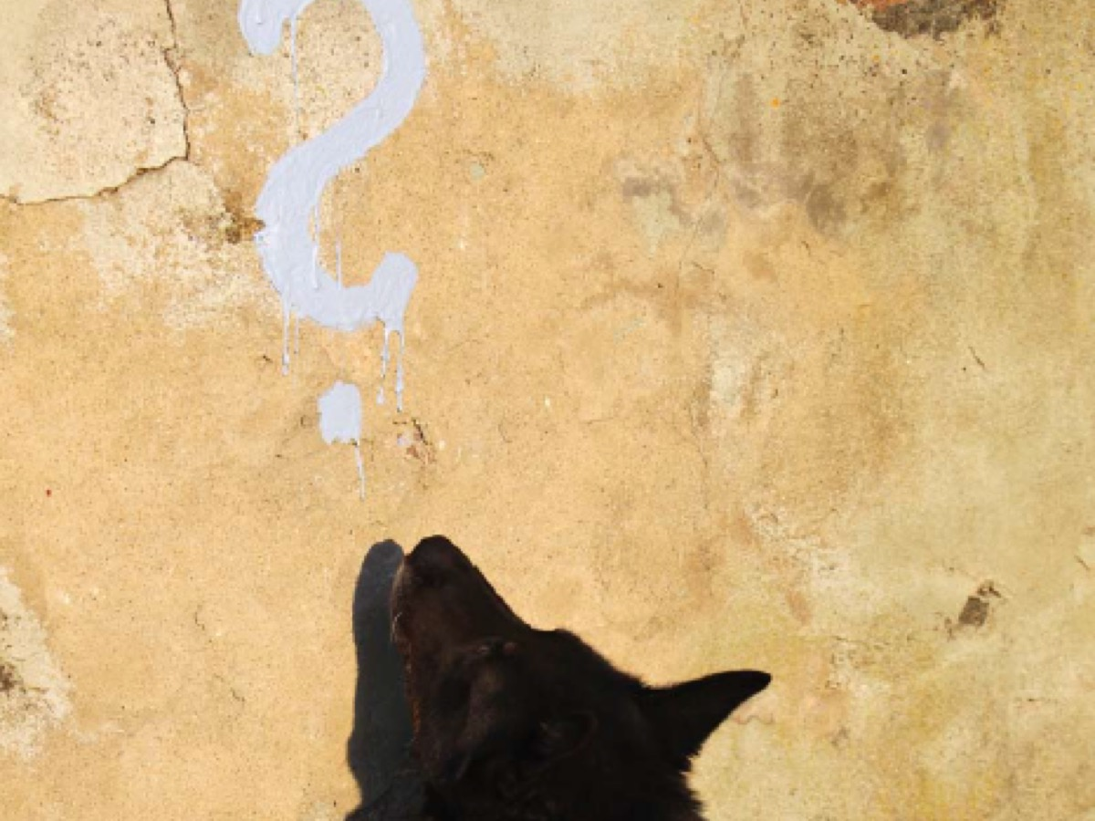

Slide 37
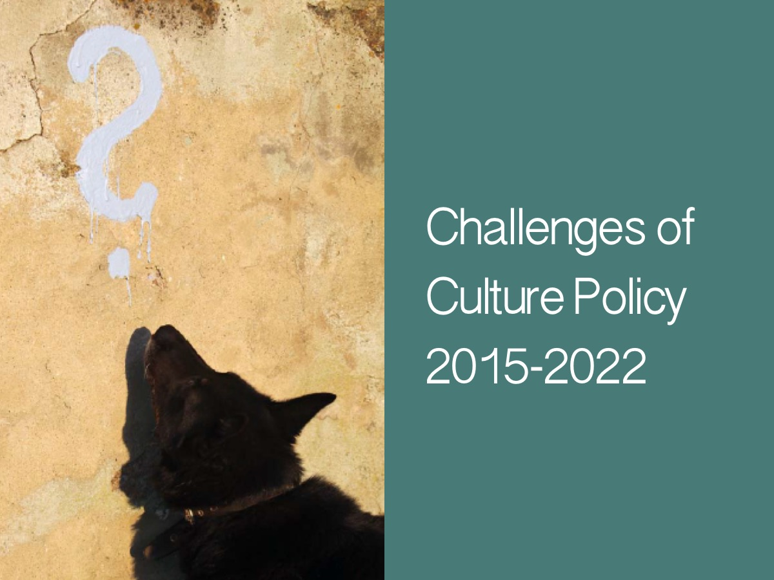

Slide 38
Notes:
Urban shrinking shrinking is a new challenge for politicians and decision makers, because it is hard to explain to the society these development changes in the form of regress. Liepaja city from the 19th century has grown in different ways – the traditional policy was based on provision of regular growth. Even the Liepaja City Development Strategy 2008-2014 announced a priority to provide population increase from 86 thousands to 100 thousands (Liepaja City Council, 2008). Only the latest Liepaja City Development Programme 2015-2020 (Liepaja City Council, 2015. Liepaja Development Programme 2014-2020) has recognized Liepaja population decline - the base value there is 72 000 in 2013, but the attainable value is 70 000 in 2020.
Creative economy (by Greg Richards and Julie Wilson (2007)
Creative hardware – infrastructure/spaces for creative production, consumption and presumption
Liepaja infrastructure has changed and improved enormously during the last two decades. Starting from logistics (the port, the transit routes, the railway, 50 km of bike roads) and finishing with the culture buildings – renovated museum, theatre and Latvia Society house buildings. The all-time largest investment is in Liepaja concert hall “Great Amber” building, opened a year ago in 2015.
Creative Industry center “D10” is opening in 2017-2018. In more than 3000 sq. are outlined co-working space, creative business offices, prototyping labs, and residences, space for entertainment. Creative industry center’s specialization is in three directions: fashion and textile industry, video-audio and new media sector and industrial experiments.
Creative orgware – sectors, industries, clusters, policies, governance
Liepaja is one of the leading cities in Latvia to implement a creative economy. Liepaja Culture Department has established a Creative Industry Cluster (the first and the only cluster for creative industry development in Latvia). It is a virtual creative industry cooperation platform with members such as creative entrepreneurs, freelancers, creative NGOs, education and research institutions. The purpose of the Creative Cluster is to provide activities and networking. Creative Industry Cluster has developed a Creative Industry Centre Strategy which provides an establishment system and implementation structure for creative industry development. Liepaja municipality is looking for new methods to implement social innovations, therefore provide for inhabitants a greater involvement in the city processes. This year different activities and processes were organized; including Creative Industry Cluster, prototyping of Creative Industry Centre “D10”, free postcards “Creative Liepaja”, where Liepaja city vision for 2030 were presented.
Creative software – atmosphere/ambience, fashion, quality of life, perceived diversity, ‘vibrancy
In last few years several coworkin spaces, art-galleries and cafeterias and …..have been opened generationg more vibrand and diverse cultural and social environment. Combined with succesful city marketing activities it has made Liepaja an ambient and fashionable national and regional travel destination.
New ambitions for culture comune The most topical infrastructure challanges will be solved by 2018-2020, therefore arise question – what are the new ambiotions for Liepaja and region’s culture communitie. Definately there should be challanges of new content. Therefore building on «Latvia 100» culture programme of 2018 as well as on cooperation with the Lithuanias European Capital of Culture 2022 is a good springboard to bid for ECOC title of 2027 in 2020.

Slide 39
Notes:
I wish you all and Klaipeda in particular to find the
Best fitting approach to develop Culture strategy and succesful ECOC application
And by implementing it reach the very best results for your city and citizens.
Good luck!

